Slide 1
Škola: Základní škola Kladruby Husova 203, Kladruby, 349 61 Číslo projektu: CZ.1.07/1.4.00/21.3668 Modernizace výuky
Autor: Petr Kindelmann
Název materiálu: Hans Christian Oersted
Šablona: III/2
Sada: III2_C.01
Předmět: Fyzika
Třída: VI.

Slide 2
Anotace: Tento výukový materiál je zaměřen na Hanse Christiana Oersteda.
Prezentace doplňuje školní učivo, seznamuje žáky s vynálezci a vynálezy, motivuje žáky k zájmu o předmět, poukazuje na historické souvislosti a podporuje mezipředmětové vazby.
Klíčová slova:
magnetické účinky elektrického proudu
Oersted

Slide 3
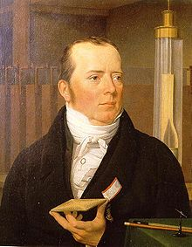
Hans Christian Oersted
Dánský fyzik, chemik a lékař (1777 - 1851).

Slide 4
Kdo to byl
Ve 22 letech získal doktorát medicíny.
Roku 1806 se stal profesorem fyziky a chemie a začal přednášet na univerzitě v Kodani.
V roce 1820 objevil magnetické účinky elektrického proudu.
Jeho jménem je nazvána jednotka intenzity magnetického pole oersted.
Zkoumal také tepelné jevy a šíření zvuku.
V roce 1825 izoloval hliník.

Slide 5
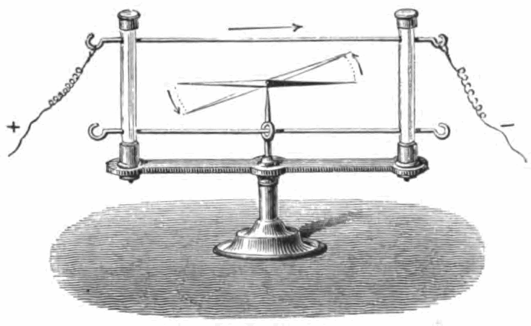
Magnetické účinky elektrického proudu
Zjistil, že magnetka, která je umístěna v blízkosti vodiče, se vlivem elektrického proudu vychýlí.
1. výchylka magnetky je tím větší, čím větší je elektrický proud.
2. výchylka magnetky je tím větší, čím menší je vzdálenost k vodiči.
K objevu prý došlo náhodou při přednášce v posluchárně.

Slide 6
Zdroj
http://cs.wikipedia.org/wiki/Hans_Christian_%C3%98rsted, 21.6.2013
http://upload.wikimedia.org/wikipedia/commons/7/79/%C3%98rsted.jpg , 21.6.2013
http://upload.wikimedia.org/wikipedia/commons/1/13/Oersted_experiment.png , 21.6.2013

